Slide 1
الوحدة الأولى
عالمي المتصل

Slide 2
الدرس الثاني
البحث في الإنترنت

Slide 3
أدوات متصفح الويب
يحتوي متصفح الويب على بعض الأدوات التي يمكننا استخدامها للتنقل إلى مواقع الويب المختلفة بسهولة وتتمثل الأدوات في:

Slide 4
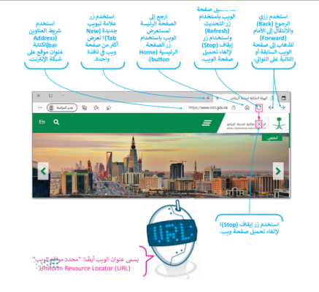

Slide 5
البحث في الإنترنت
بدلًا من حفظ عناوين مواقع الويب، يمكنك استخدام محرك بحث، مساعدتك في إيجاد ما تبحث عنه.

Slide 6
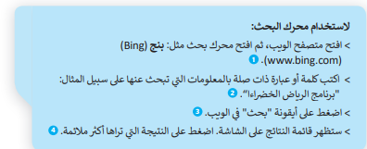

Slide 7
لنطبق معًا

Slide 8
تدريب 1

Slide 9
البحث في الإنترنت

Slide 11
تدريب 2

Slide 12
البحث في الإنترنت

Slide 13
ابحث عن الروبوتات:
1- افتح مستعرض ويب، وانسخ واكتب عنوان ويب الصفحة الرئيسة.
2- اكتب كلمة "الروبوتات" في مربع البحث لاحظ ظهور قائمة بالعبارات التي تبدأ بكلمة "الروبوتات" اضغط على أيقونة بحث في الويب.

Slide 14
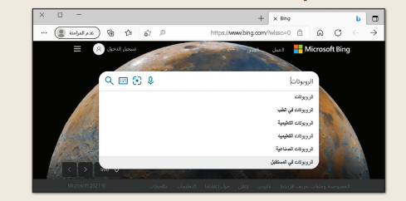

Slide 15
و يمكنك الإطلاع على قائمة بمواقع الويب التي تشتمل على كلمة "الروبوتات"، ستلحظ أن كل موقع ويب يبدأ بعبارة مسطرة باللون الأزرق. في السطر التالي نجد صفحة الويب باللون الأخضر. ينتمي موقع الويب المحاط بدائرة إلى موسوعة الإنترنت. اضغط على العبارة المسطرة لزيارة الموقع.

Slide 16
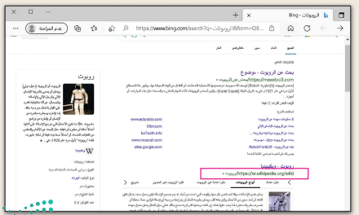

Slide 17
انسخ عنوان الويب (URL) الخاص بصفحة الويب التي زرتها ثم دونه.
......................................................................................................

Slide 18
تدريب 3

Slide 19
لنتصفح الإنترنت

Slide 20
طلب منك معلمك إيجاد معلومات حول السلامة المرورية في المملكة العربية السعودية. إضافة إلى مكتبة المدرسة أو الموسوعة العلمية إذا كانت متوفرة لديك، إلى أي مدى تعتقد أن الإنترنت يمكن أن يساعدك في بحثك؟

Slide 21
طلب منك معلمك إيجاد معلومات حول السلامة المرورية في المملكة العربية السعودية. إضافة إلى مكتبة المدرسة أو الموسوعة العلمية إذا كانت متوفرة لديك، إلى أي مدى تعتقد أن الإنترنت يمكن أن يساعدك في بحثك؟

Slide 22
في العمود الأيمن من الجدول التالي، هناك كلمات أساسية تساعدك في العثور على صفحات الويب التي تريد.
في العمود الأوسط، اكتب عدد صفحات الويب التي تعتقد أنها تحتوي على واحدة من هذه الكلمات على الأقل.
في العمود الأيسر من الجدول، اكتب نتيجة البحث عن هذه الكلمات من موقع
ولاحظ عدد صفحات www.bing.com
الويب الموجودة على الإنترنت.

Slide 24
ناقش مع معلمك وأقرانك في المدرسة الهدف من الجدول السابق، ثم أجب عن الأسئلة التالية:

Slide 25
لماذا تظهر الكثير من صفحات الويب؟
............................................................................................................
ما الكلمات الرئيسة التي يجب كتابتها لتقليل عدد صفحات الويب؟
............................................................................................................

Slide 26
ما المواقع التي تعتقد أنها تحتوي على معلومات ذات صلة ببحثك؟
...............................................
من أي موقع ويب سوف تبدأ بحثك؟
.............................................
ما المواقع الموثوقة؟
.............................................

Slide 27
تدريب 4

Slide 28
البحث عن المعلومات
استخدم محرك البحث بنج ( Bing) في إيجاد موقع ويب معين، ثم ابحث في ذلك الموقع لإيجاد معلومات حول موضوع معين.

Slide 29
افتح مايكروسوفت إيدج.
استخدم محرك بحث بنج، وابحث عن موقع الهيئة الملكية لمدينة الرياض، ثم ابحث عن قسم البرامج والمشاريع.

Slide 30
بعد ذلك ابحث عن معلومات حول برنامج " الرياض خضراء".
ابحث عن معلومات حول زراعة الأشجار، ثم أجب عن الأسئلة التالية:

Slide 31
كم عدد الأشجار التي ستزرع في حدائق الأحياء؟
...............................................
كم عدد الأشجار التي ستزرع في المنتزهات العامة؟
.............................................
كم عدد الأشجار التي ستزرع حول المساجد؟
.............................................

Slide 32
كم عدد الأشجار التي ستزرع في المدارس؟
...............................................
من وجهه نظرك، ومن خلال البحث: ما الهدف من مشروع تشجير الرياض؟
.............................................

Slide 33
